Slide 1
상권분석
순천향대학교
컴퓨터시스템연구실
컴퓨터공학과/23.04.24/강민서

Slide 2
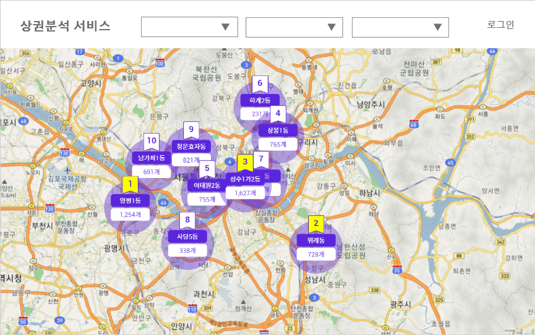
상권분석
+ 상권분석 메인 페이지

Slide 3
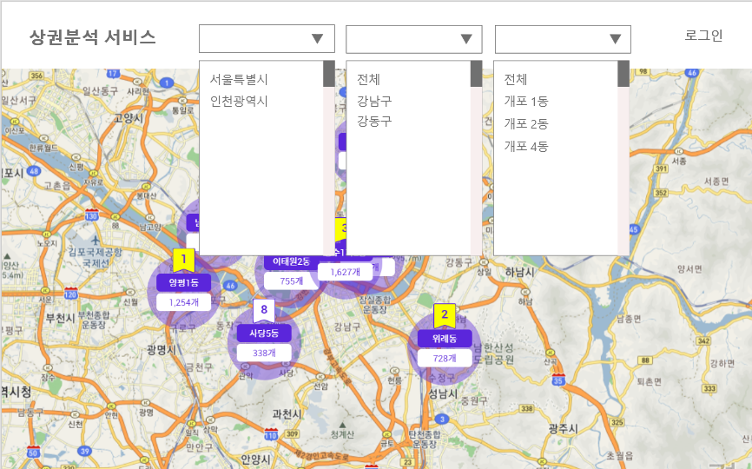
상권분석
+ 드롭다운메뉴 클릭
1. 서울특별시를 누르면 나머지는 전체로 초기화 되고
서울 특별시에서 1~10위 행정동을 지도에 표시
2. 강남구를 누르면 강남구에 해당하는 1~10위 행정동을 표시
3. 개포 1동을 누르면 개포 1동에 대한 상권분석 결과를 보여줌

Slide 4
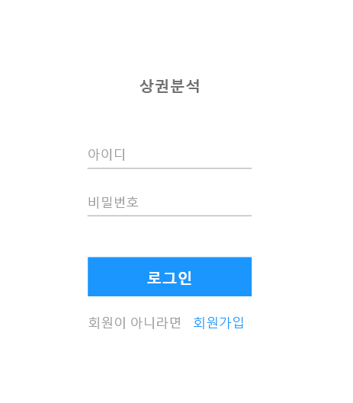
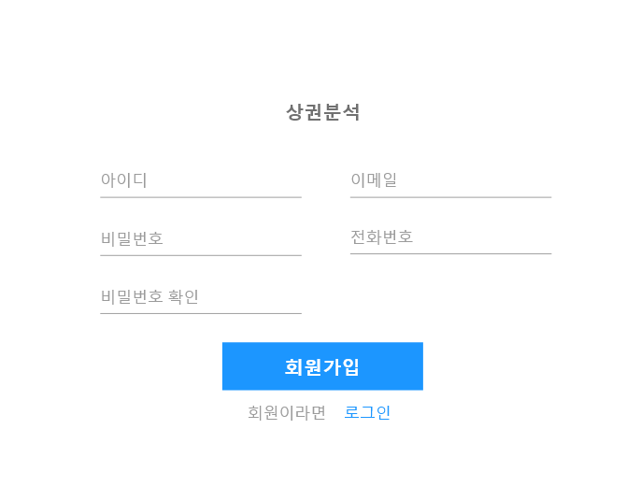
상권분석
+ 로그인/회원가입
> 회원 테이블 필요
> 아이디, 비밀번호, 이메일, 전화번호

Slide 5
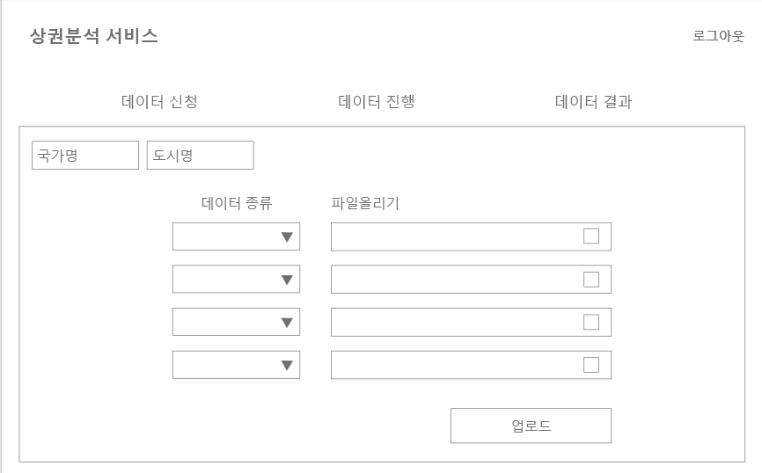
상권분석
+ 데이터 신청 페이지(로그인 필요)
> 파일 테이블 필요
> 회원ID, 국가명, 도시명, 상권영역, 점포, 추정매출, 소득소비, 상권변화지표, 아파트, 인구, 진행상황, 결과
> 데이터 신청할 때 이미 있는 국가명, 도시명인지 확인하고 추가 또는 행 추가 선택하여 데이터베이스에 적용
// 업로드 버튼을 누르면 파일이 서버로 전송

Slide 6
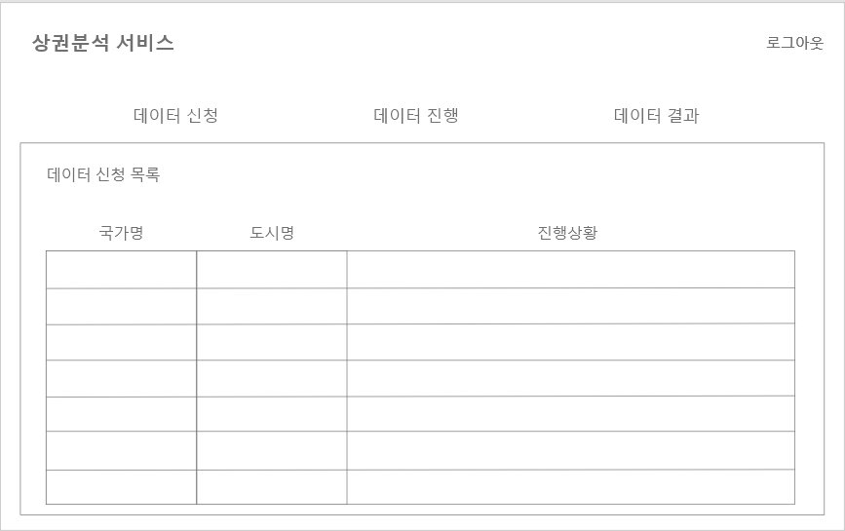
상권분석
+ 데이터 진행 페이지(로그인 필요)
> 데이터 검사가 완료되었는지, 서비스에 적용이 되었는지 등을 알려줌

Slide 7
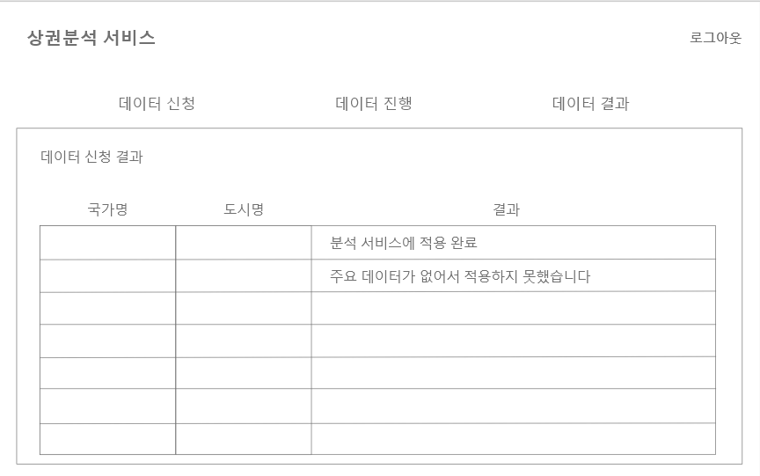
상권분석
+ 데이터 신청결과 페이지(로그인 필요)
> 관리자가 데이터 결과에 대해 작성한 것을 신청자에게 보여줌

Slide 8
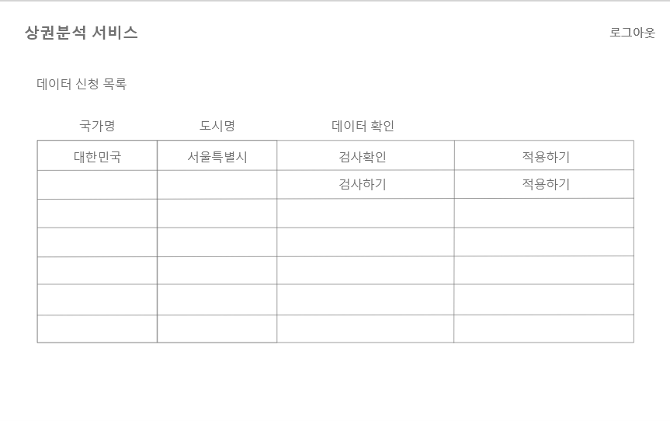
상권분석
+ 데이터 관리자(관리자 로그인 필요)
> 적용하기 버튼을 누르면 데이터가 서비스에 적용
> 국가명, 도시명 테이블 생성
> 도시명 fk와 파일들 행이 있는 테이블 생성
파일에 해당하는 데이터들을 저장(몽고DB는 이중 가능)

Slide 9
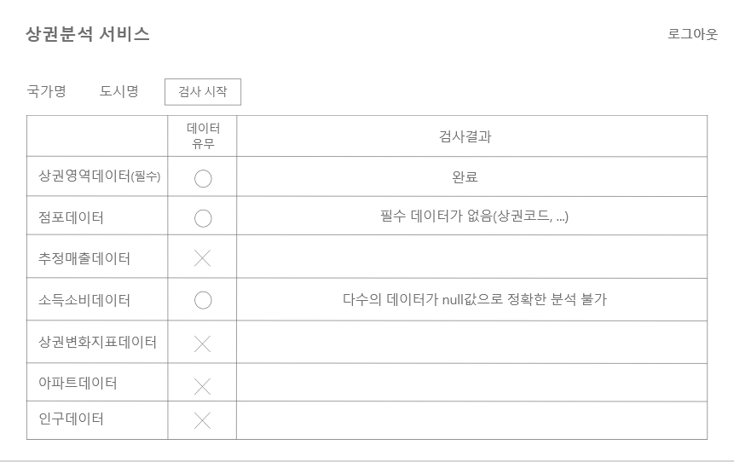
상권분석
+ 데이터 검사하기

Slide 10
정리
+ to do
분석 결과 ux/ui
기능 만들기

